Slide 1
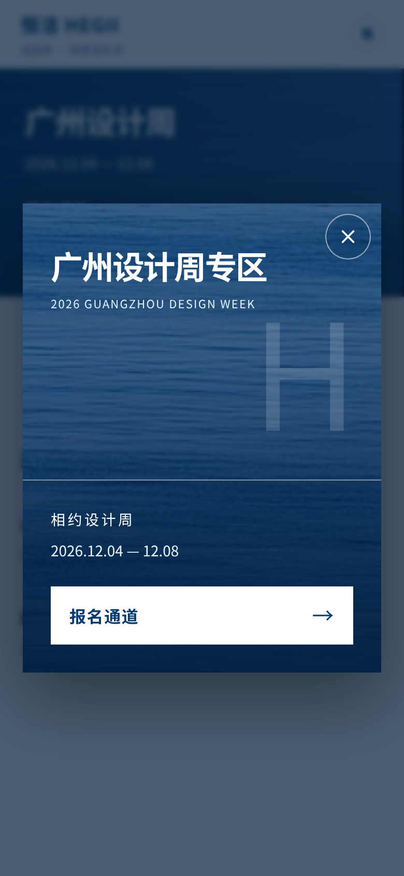
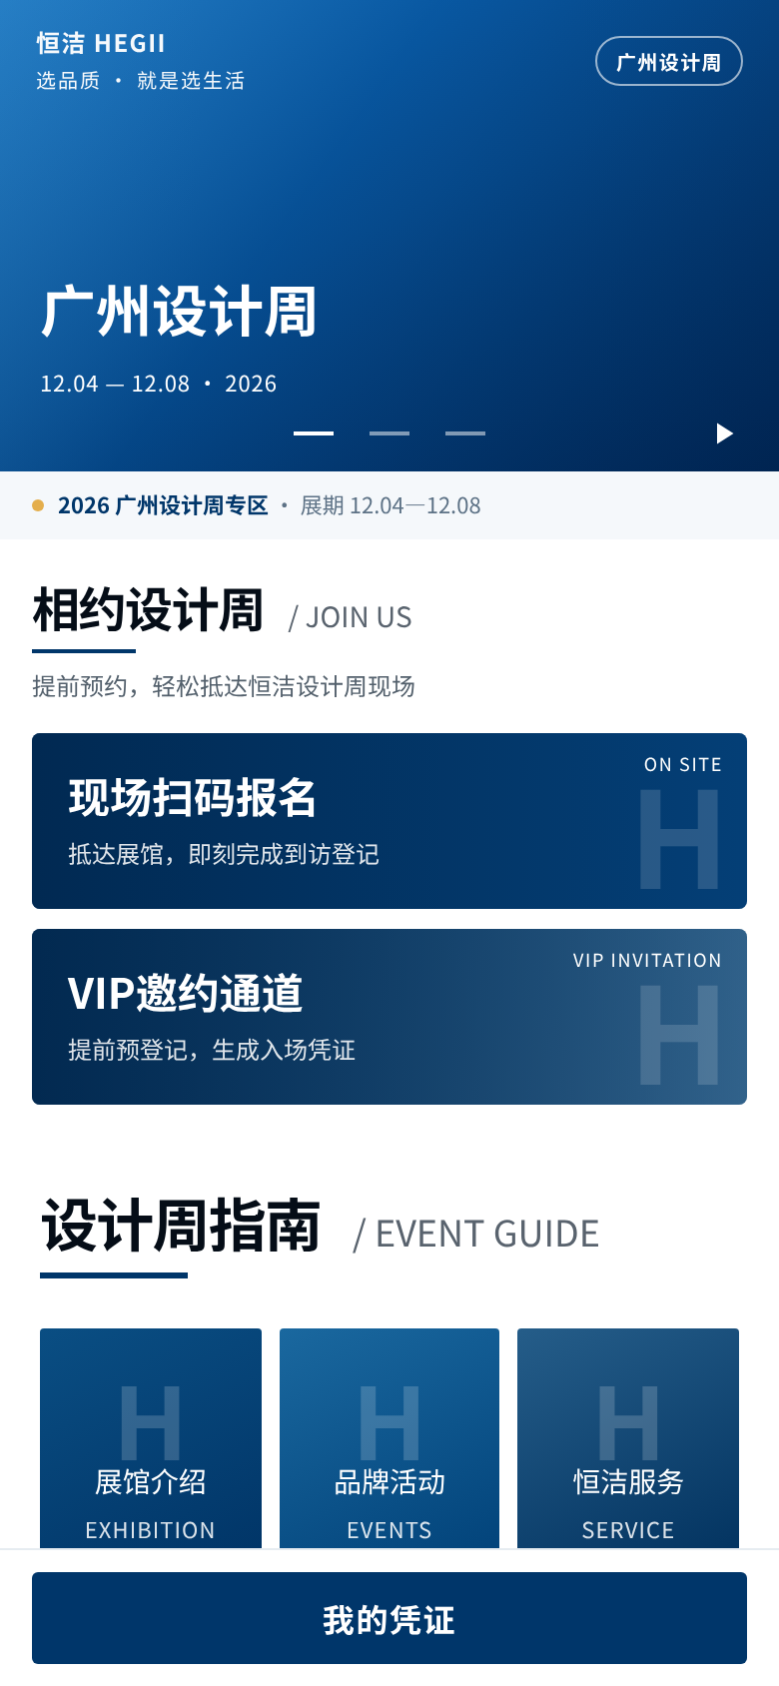
恒洁 HEGII
广州设计周专区
原型说明
页面展示内容 · 跳转路径 · 核心字段
2026.12.04—12.08
首页 · 设计周入口
2026.10.20 更新
专区 · 双报名入口
Notes:
基于1018修改PDF，更新为当前H5实截图。图文详情页为结构示意，非已上线功能。

Slide 2
页面内容
模块 / 页面 | 本说明页码 | 主要访问关系
首页主题弹窗 | 03 | 报名通道 / 首页轮播 → 专区主页
专区主页 | 04 | 轮播 → 双报名入口 → 内容导航 → 日程
顶部轮播 | 05 | 左右滑动 / 手动切换主题
现场扫码报名 | 06–07 | 填写表单 → 登记成功 → 凭证
VIP 邀约 | 08–09 | 定向邀约 → 表单 → VIP 凭证
我的凭证 | 10 | 未报名提示 / 已报名二维码
展馆介绍 | 11 | 主页导航 → 图文详情
品牌活动 | 12–13 | 活动列表 → 活动详情
恒洁服务 | 14 | 主页导航 → 服务政策 / 售后保障
专属权益 | 15 | 主页导航 → 礼品 / 优惠 / 使用说明
明星产品 | 16 | 主页导航 → 小程序产品页
活动日程 | 17 | 日程卡片 → 活动详情
PC 端后台 | 18 | 留资统计 / 渠道分布 / 核销情况
恒洁 HEGII · 广州设计周
02
Notes:
按1018修改PDF的18页结构整理；PC端页面放置最后一页。

Slide 3
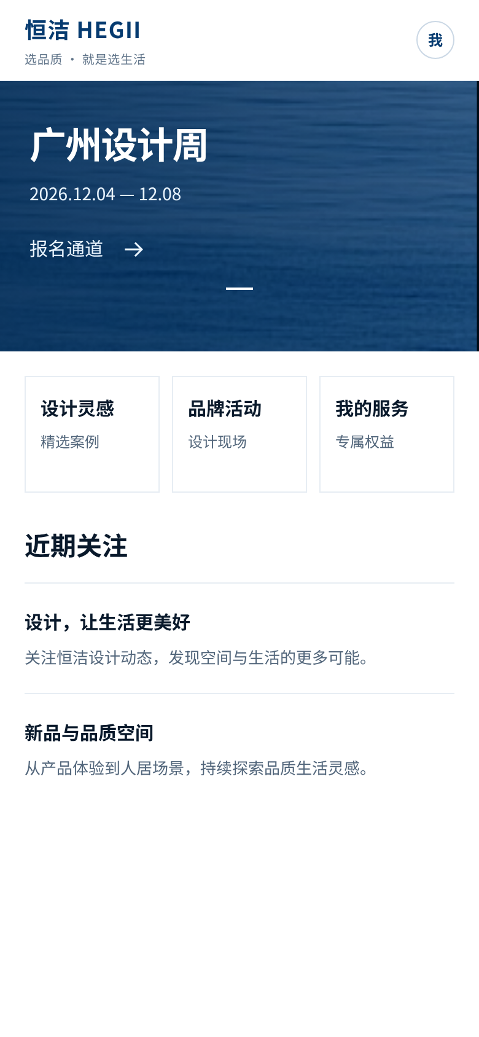
首页入口｜设计周主题弹窗
展示内容
广州设计周主题主视觉与展期。
底部突出“报名通道”，右上角保留关闭按钮。
交互说明
进入首页展示弹窗；点击“报名通道”进入专区。
关闭后回到首页，仍可点击轮播图进入。
首页 → 设计周弹窗 / 轮播图 → 专区主页
首页弹窗实截图
关闭后：首页轮播入口
恒洁 HEGII · 广州设计周
03
Notes:
依据：《恒洁广州设计专区原型示意结构（1018改）》PDF。
替换旧首页截图；增加真实轮播入口截图，满足PDF第3页意见。
广州设计周主题主视觉与展期。
底部突出“报名通道”，右上角保留关闭按钮。
进入首页展示弹窗；点击“报名通道”进入专区。
关闭后回到首页，仍可点击轮播图进入。

Slide 4
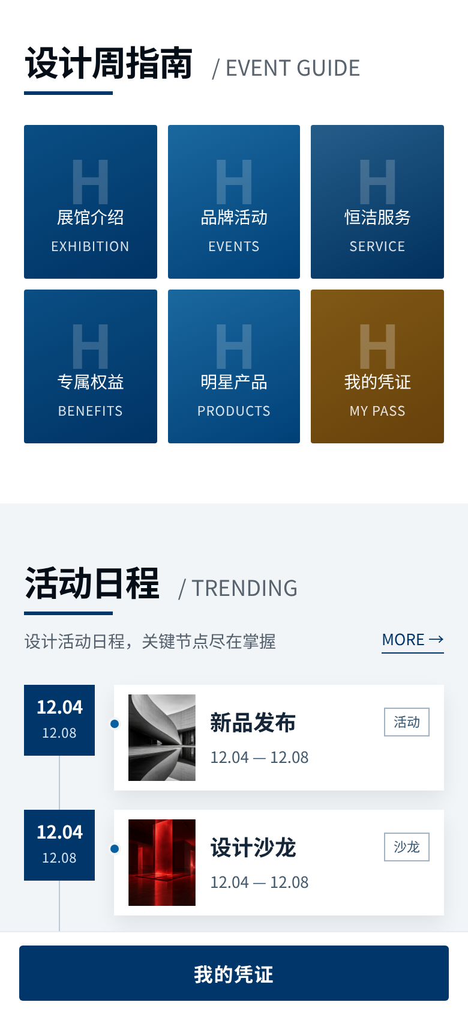
专区主页｜报名入口与内容导航
展示内容
顶部主题轮播与展期：12.04—12.08。
现场扫码和 VIP 邀约在同一首屏完整展示。
下方保留内容导航和活动日程。
交互说明
点击报名卡片打开对应表单。
“我的凭证”固定在页面底部，滚动时持续可见。
内容导航与日程沿用现有入口。
主题轮播 → 双报名入口 → 内容导航 → 活动日程
首屏：双报名入口完整展示
下屏：指南 / 日程 / 固定凭证入口
恒洁 HEGII · 广州设计周
04
Notes:
依据：《恒洁广州设计专区原型示意结构（1018改）》PDF。
H5实截图。对应PDF封面、主页和第17页底部凭证入口意见。
顶部主题轮播与展期：12.04—12.08。
现场扫码和 VIP 邀约在同一首屏完整展示。
下方保留内容导航和活动日程。
点击报名卡片打开对应表单。
“我的凭证”固定在页面底部，滚动时持续可见。
内容导航与日程沿用现有入口。

Slide 5
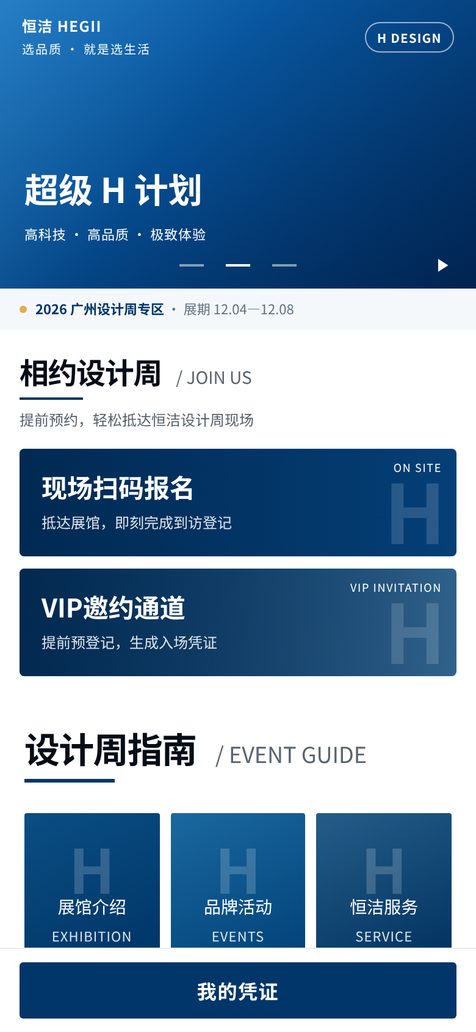
顶部轮播｜主题内容切换
展示内容
品牌标识、主题文案、展期或场地信息。
多张主题轮播与底部切换指示。
交互说明
支持左右滑动，也可点击指示切换。
支持播放 / 暂停；返回专区继续浏览。
专区主页 → 左右滑动 / 点击切换
轮播第二张实截图
恒洁 HEGII · 广州设计周
05
Notes:
依据：《恒洁广州设计专区原型示意结构（1018改）》PDF。
当前H5三张轮播支持触屏和键盘切换。后台物料上传能力不在当前静态H5中。
品牌标识、主题文案、展期或场地信息。
多张主题轮播与底部切换指示。
支持左右滑动，也可点击指示切换。
支持播放 / 暂停；返回专区继续浏览。

Slide 6
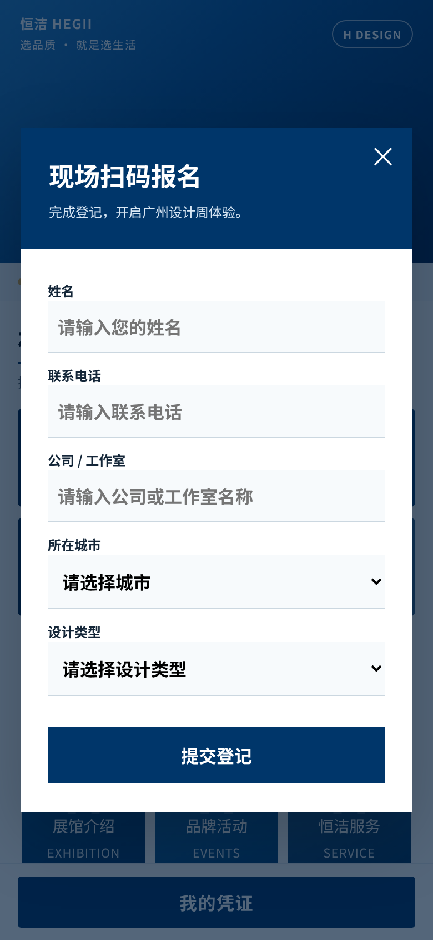
现场扫码｜报名表单
展示内容
姓名、联系电话、公司 / 工作室、所在城市、设计类型。
城市使用下拉选择；设计类型包含家装设计、工装设计、其他。
交互说明
点击现场扫码入口打开表单，校验必填项和联系电话。
选择下拉项后回填；提交后进入登记成功状态。
关闭返回原页面。
现场扫码 → 填写 / 选择 → 校验 → 提交登记
现场扫码报名实截图
恒洁 HEGII · 广州设计周
06
Notes:
依据：《恒洁广州设计专区原型示意结构（1018改）》PDF。
当前为前端演示，不代表真实留资接口已接入。
姓名、联系电话、公司 / 工作室、所在城市、设计类型。
城市使用下拉选择；设计类型包含家装设计、工装设计、其他。
点击现场扫码入口打开表单，校验必填项和联系电话。
选择下拉项后回填；提交后进入登记成功状态。
关闭返回原页面。

Slide 7
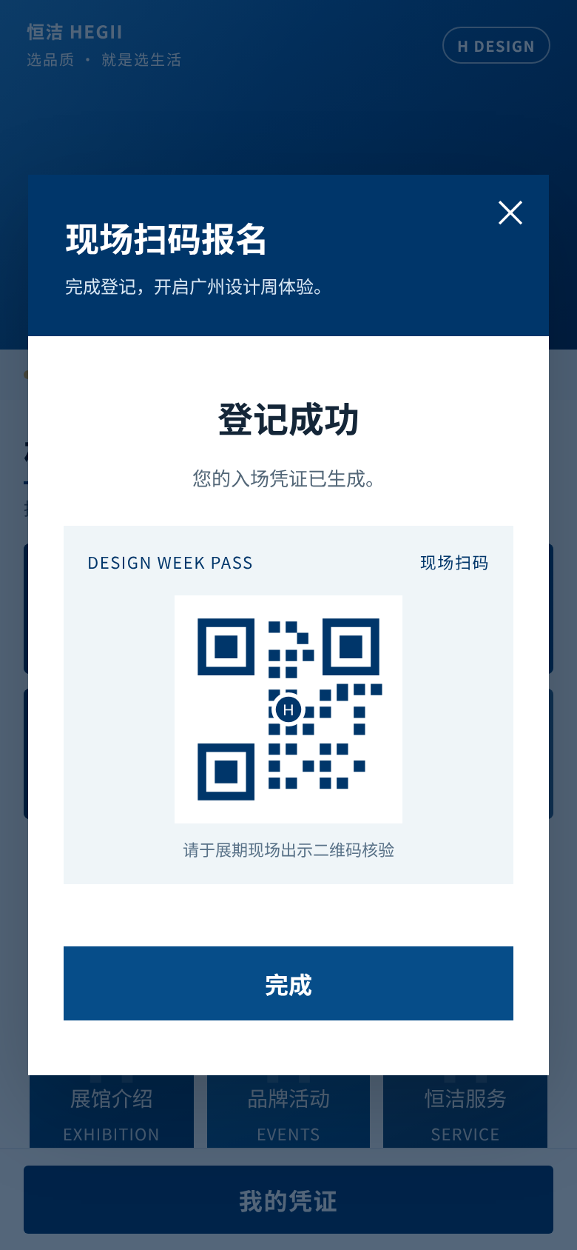
现场扫码｜登记成功
展示内容
“登记成功”提示、现场扫码渠道标签与二维码。
保留“完成”按钮。
交互说明
点击“完成”返回专区。
再次点击底部“我的凭证”，可查看保存的报名状态和二维码。
提交登记 → 登记成功 → 完成 → 我的凭证
现场扫码成功状态实截图
恒洁 HEGII · 广州设计周
07
Notes:
依据：《恒洁广州设计专区原型示意结构（1018改）》PDF。
二维码为原型演示；不支持真实核销。已按修改PDF去除多余编码展示。
“登记成功”提示、现场扫码渠道标签与二维码。
保留“完成”按钮。
点击“完成”返回专区。
再次点击底部“我的凭证”，可查看保存的报名状态和二维码。

Slide 8
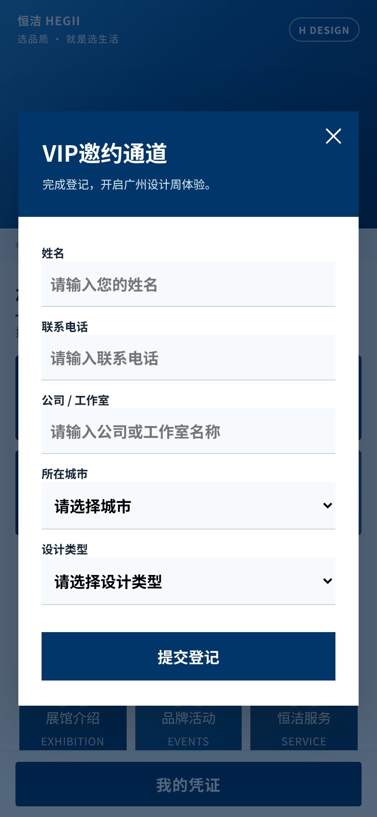
VIP 邀约｜表单与下拉选择
展示内容
姓名、联系电话、公司 / 工作室、所在城市、设计类型。
字段与现场报名一致，渠道区分为 VIP 邀约。
交互说明
定向分享入口可直达 VIP 表单。
选择下拉项 → 确认回填 → 校验提交 → 生成 VIP 凭证。
定向邀请 → VIP 表单 → 提交
VIP 邀约表单实截图
恒洁 HEGII · 广州设计周
08
Notes:
依据：《恒洁广州设计专区原型示意结构（1018改）》PDF。
当前支持?channel=vip直接打开VIP表单；正式分享卡片和邀约标识需小程序接入。
姓名、联系电话、公司 / 工作室、所在城市、设计类型。
字段与现场报名一致，渠道区分为 VIP 邀约。
定向分享入口可直达 VIP 表单。
选择下拉项 → 确认回填 → 校验提交 → 生成 VIP 凭证。

Slide 9

VIP 邀约｜专属入场凭证
展示内容
登记成功提示、VIP 标签、二维码及提示语。
交互说明
成功后展示凭证，点击“完成”返回专区。
“我的凭证”可再次打开，并保留 VIP 渠道。
VIP 报名 → 专属凭证 → 我的凭证
VIP 成功状态实截图
恒洁 HEGII · 广州设计周
09
Notes:
依据：《恒洁广州设计专区原型示意结构（1018改）》PDF。
原型二维码为静态示例；真实核验由后续接口实现。
登记成功提示、VIP 标签、二维码及提示语。
成功后展示凭证，点击“完成”返回专区。
“我的凭证”可再次打开，并保留 VIP 渠道。

Slide 10
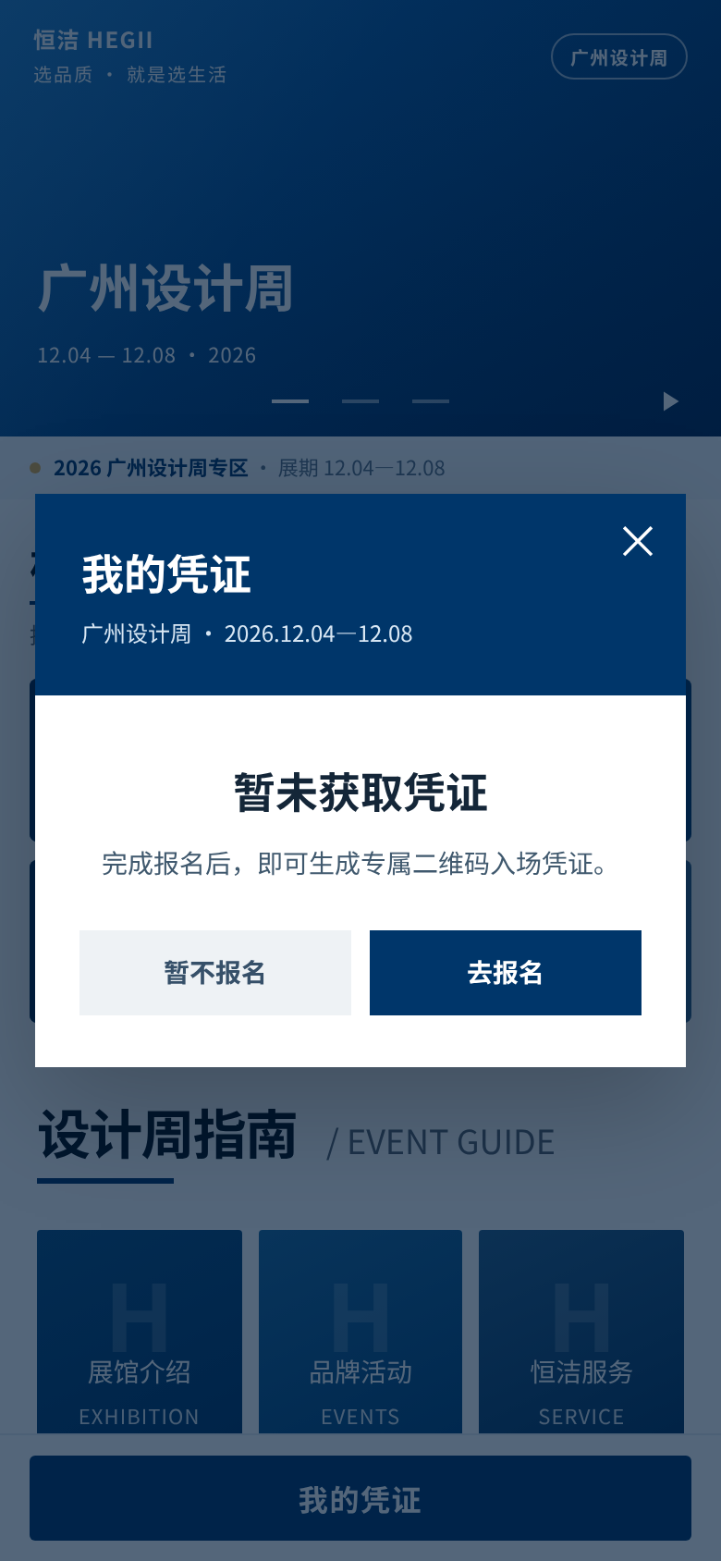
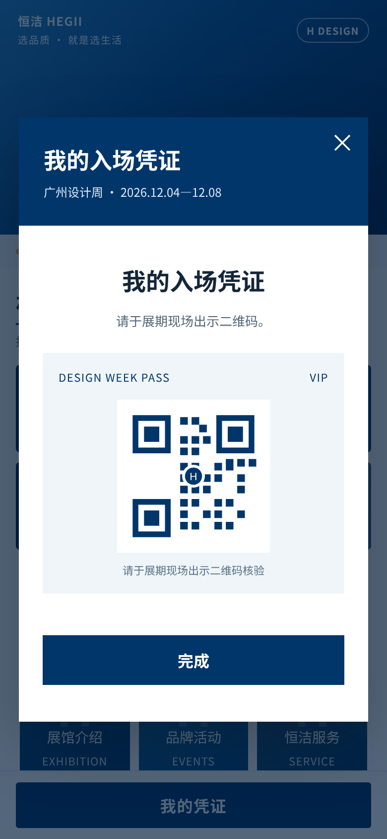
我的凭证｜未报名与已报名状态
展示内容
未报名：提示暂未获取凭证，提供“暂不报名 / 去报名”。
已报名：展示所属渠道的凭证和二维码。
交互说明
点击固定在底部的“我的凭证”进入。
未报名可去报名，已报名直接展示二维码。
点击“完成”返回原页面。
底部我的凭证 → 未报名提示 / 已报名二维码
未报名状态实截图
已报名状态实截图
恒洁 HEGII · 广州设计周
10
Notes:
依据：《恒洁广州设计专区原型示意结构（1018改）》PDF。
当前本机浏览器保存报名状态；不代表跨设备身份查询已接入。
未报名：提示暂未获取凭证，提供“暂不报名 / 去报名”。
已报名：展示所属渠道的凭证和二维码。
点击固定在底部的“我的凭证”进入。
未报名可去报名，已报名直接展示二维码。
点击“完成”返回原页面。

Slide 11
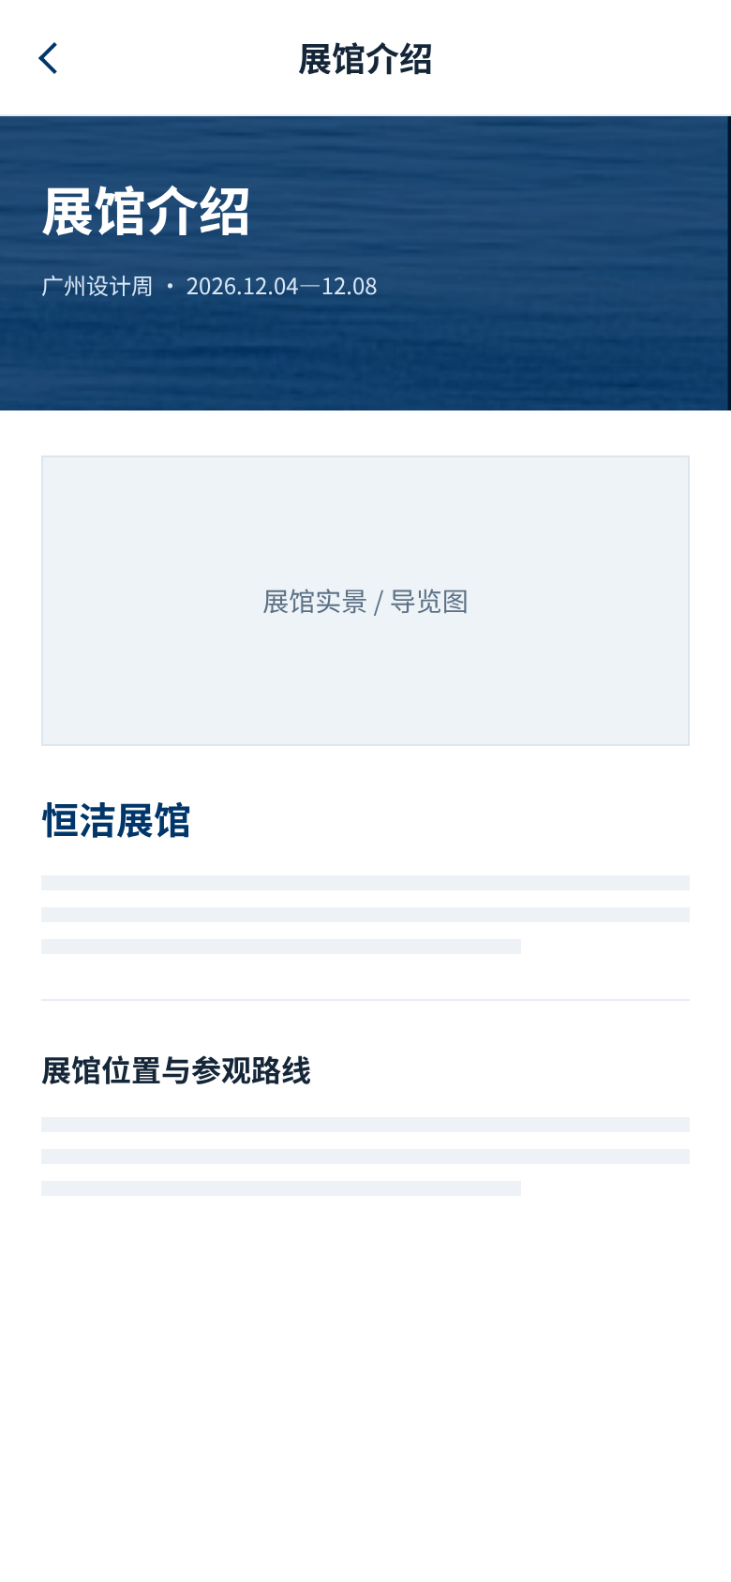
展馆介绍｜图文详情页
图文页示意
展示内容
展馆主题、实景或导览图、展馆介绍正文。
展馆位置与参观路线。
交互说明
主页“展馆介绍” → 图文详情。
图文编辑器、整张长图或公众号链接按项目能力配置。
专区 → 展馆介绍 → 图文阅读
图文页示意
恒洁 HEGII · 广州设计周
11
Notes:
依据：《恒洁广州设计专区原型示意结构（1018改）》PDF。
对应PDF第11页。当前H5入口仍为占位。图文编辑器、长图、公众号属于内容呈现方式，并非三个已实现的可编辑业务模块；最终由后台能力确定。
展馆主题、实景或导览图、展馆介绍正文。
展馆位置与参观路线。
主页“展馆介绍” → 图文详情。
图文编辑器、整张长图或公众号链接按项目能力配置。

Slide 12
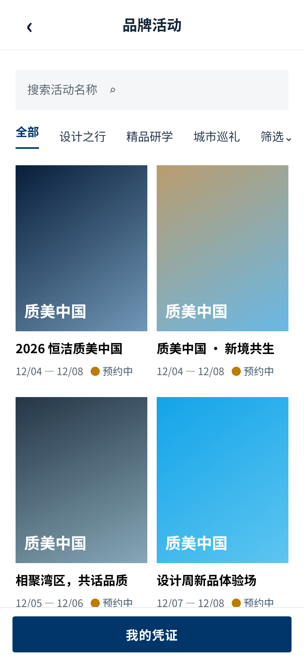
品牌活动｜设计周活动列表
现有列表样式，方案待定
展示内容
活动题图、名称、日期和状态。
从专区进入设计周活动列表。
交互说明
主页“品牌活动”或日程 MORE → 列表。
后续按确认方案对接活动详情、搜索与分类。
专区 / MORE → 品牌活动列表
活动列表实截图
恒洁 HEGII · 广州设计周
12
Notes:
依据：《恒洁广州设计专区原型示意结构（1018改）》PDF。
PDF明确“这个页面待定”；保留当前样式。现有搜索、真实筛选和活动详情未接入，不将其描述为已实现。
活动题图、名称、日期和状态。
从专区进入设计周活动列表。
主页“品牌活动”或日程 MORE → 列表。
后续按确认方案对接活动详情、搜索与分类。

Slide 13
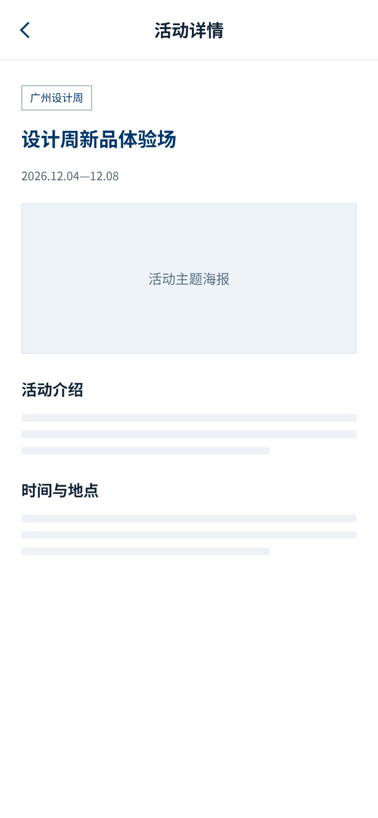
品牌活动｜活动详情页
图文页示意
展示内容
活动名称、主题海报、时间、地点与活动图文正文。
交互说明
从活动列表或日程卡片进入同一活动详情。
可配置跳转公众号文章；返回原列表或日程位置。
活动列表 / 日程 → 活动详情
活动图文页示意
恒洁 HEGII · 广州设计周
13
Notes:
依据：《恒洁广州设计专区原型示意结构（1018改）》PDF。
当前H5未实现详情；灰线与占位图示意排版，不虚构正式活动文案。
活动名称、主题海报、时间、地点与活动图文正文。
从活动列表或日程卡片进入同一活动详情。
可配置跳转公众号文章；返回原列表或日程位置。

Slide 14
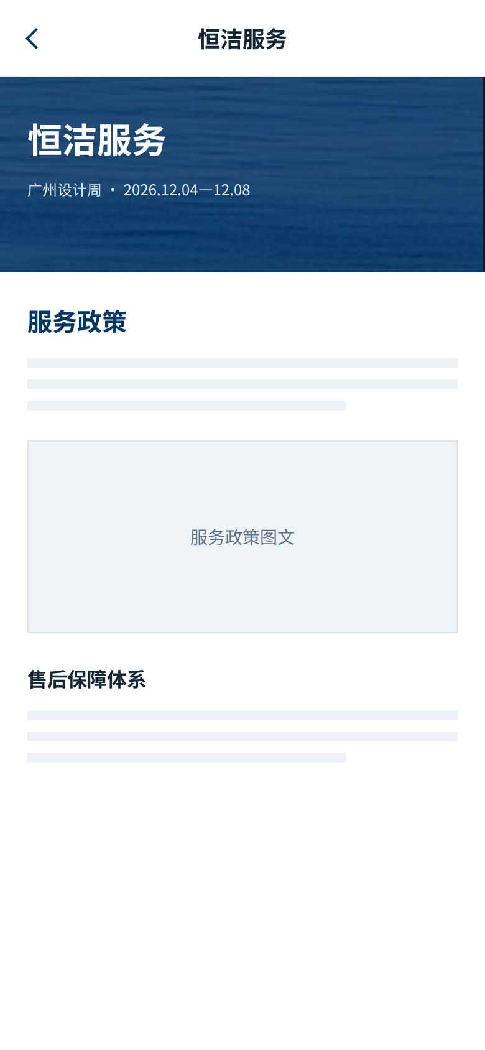
恒洁服务｜服务政策与售后保障
图文页示意
展示内容
服务政策图文说明。
售后保障体系介绍。
交互说明
点击“恒洁服务”进入详情，纵向浏览后返回专区。
图文编辑器或公众号链接按项目能力配置。
专区 → 恒洁服务 → 图文阅读
服务图文页示意
恒洁 HEGII · 广州设计周
14
Notes:
依据：《恒洁广州设计专区原型示意结构（1018改）》PDF。
当前H5仍为内容占位。正式服务内容与链接由品牌提供。
服务政策图文说明。
售后保障体系介绍。
点击“恒洁服务”进入详情，纵向浏览后返回专区。
图文编辑器或公众号链接按项目能力配置。

Slide 15
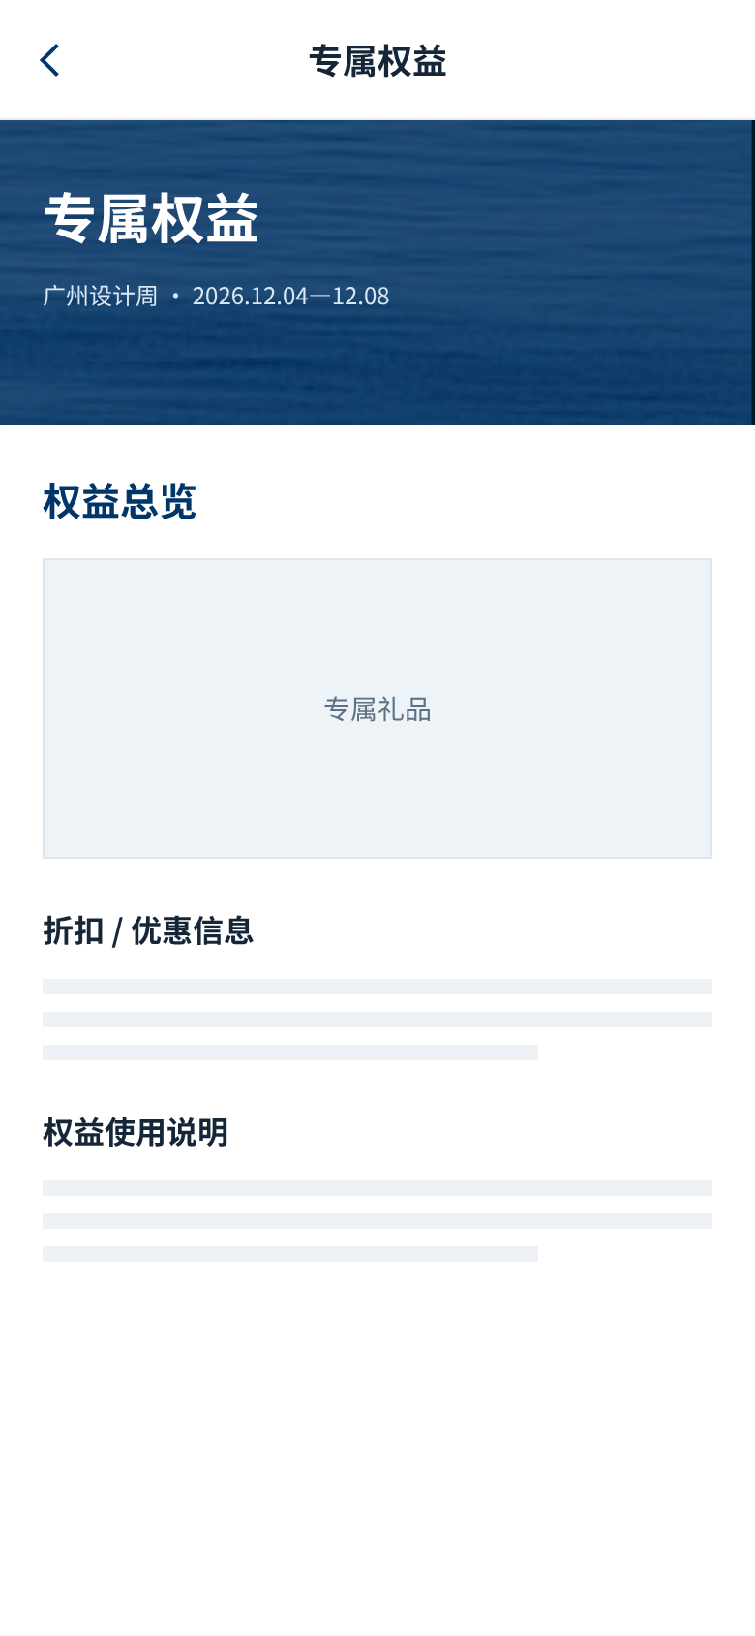
专属权益｜礼品、优惠与使用说明
图文页示意
展示内容
权益总览、专属礼品展示。
折扣 / 优惠信息、权益使用说明。
交互说明
点击“专属权益”进入图文页。
图文编辑器或公众号链接按项目能力配置。
专区 → 专属权益 → 权益内容
权益图文页示意
恒洁 HEGII · 广州设计周
15
Notes:
依据：《恒洁广州设计专区原型示意结构（1018改）》PDF。
不预设折扣金额、库存或领取资格；正式内容与链接待配置。
权益总览、专属礼品展示。
折扣 / 优惠信息、权益使用说明。
点击“专属权益”进入图文页。
图文编辑器或公众号链接按项目能力配置。

Slide 16
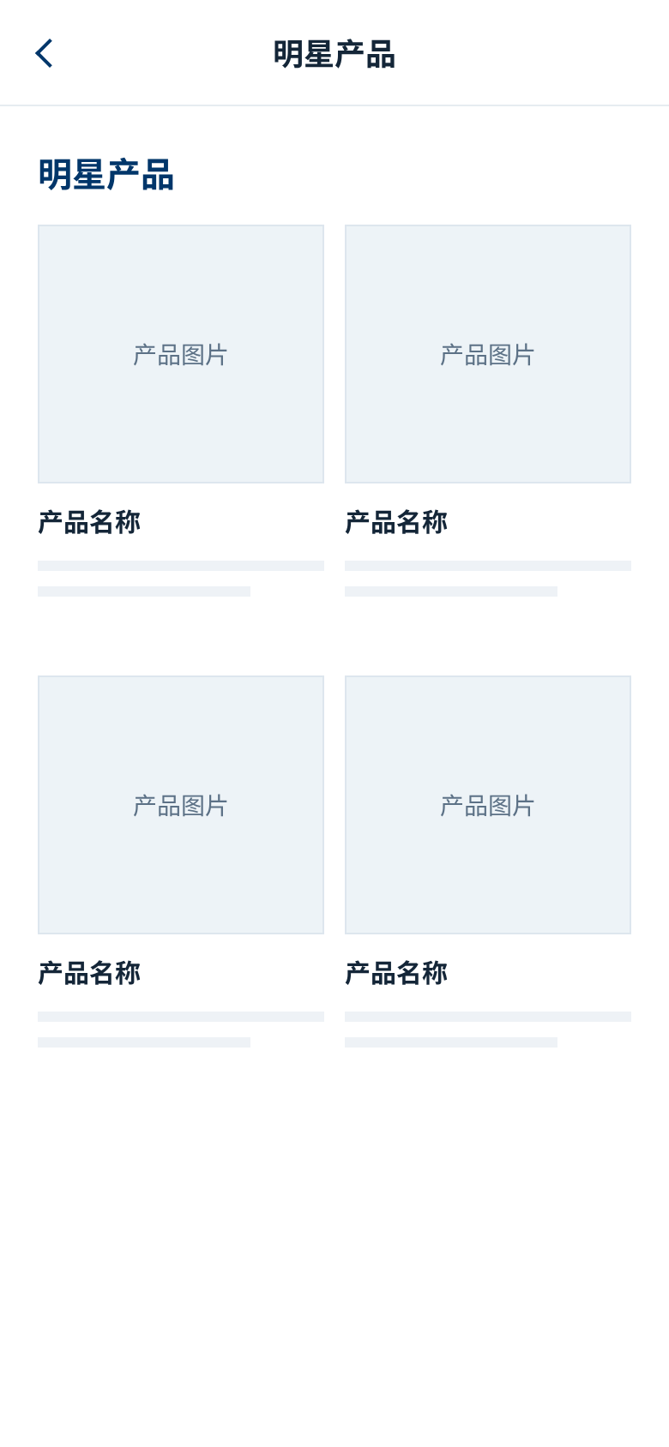
明星产品｜产品展示与跳转
产品页示意
展示内容
展示部分明星产品。
产品图片、名称与简要介绍。
交互说明
点击“明星产品”，复用小程序“产品”页。
产品详情沿用既有产品模块。
专区 → 小程序产品页 → 产品详情
产品列表结构示意
恒洁 HEGII · 广州设计周
16
Notes:
依据：《恒洁广州设计专区原型示意结构（1018改）》PDF。
按修改PDF第16页采用复用产品页方向；当前静态H5尚未接入小程序路由。
展示部分明星产品。
产品图片、名称与简要介绍。
点击“明星产品”，复用小程序“产品”页。
产品详情沿用既有产品模块。

Slide 17
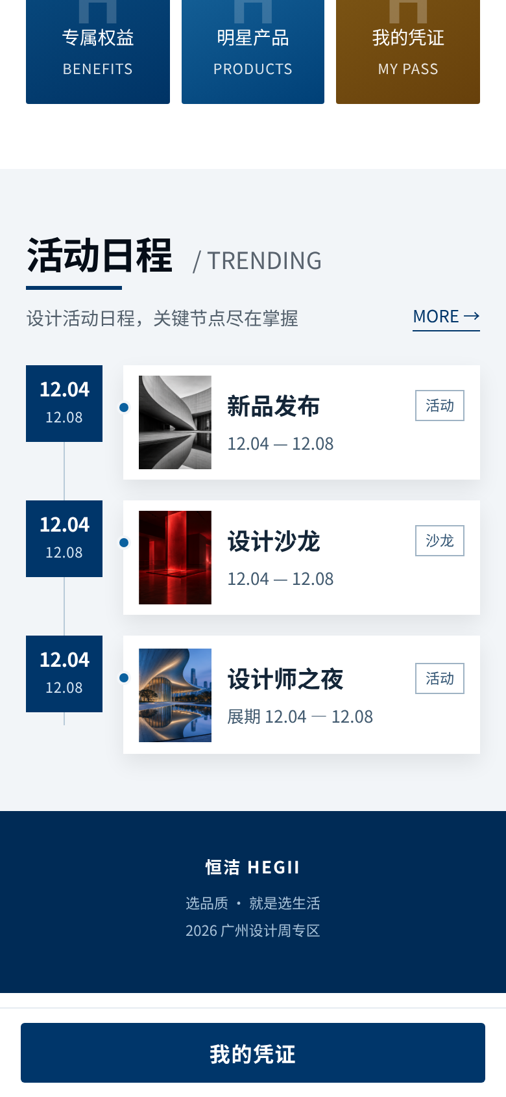
活动日程｜按日期呈现活动
展示内容
活动题图、主题、日期和活动类别。
与“品牌活动”沿用同一批内容。
交互说明
MORE 进入活动列表；日程卡片按对应活动对接详情。
底部“我的凭证”保持可见，可随时查看二维码。
活动日程 → 活动列表 / 详情；底部 → 我的凭证
日程与底部按钮实截图
恒洁 HEGII · 广州设计周
17
Notes:
依据：《恒洁广州设计专区原型示意结构（1018改）》PDF。
保留当前活动内容，展期改为12.04—12.08。日程卡片详情仍为占位；固定凭证入口已实现。
活动题图、主题、日期和活动类别。
与“品牌活动”沿用同一批内容。
MORE 进入活动列表；日程卡片按对应活动对接详情。
底部“我的凭证”保持可见，可随时查看二维码。

Slide 18
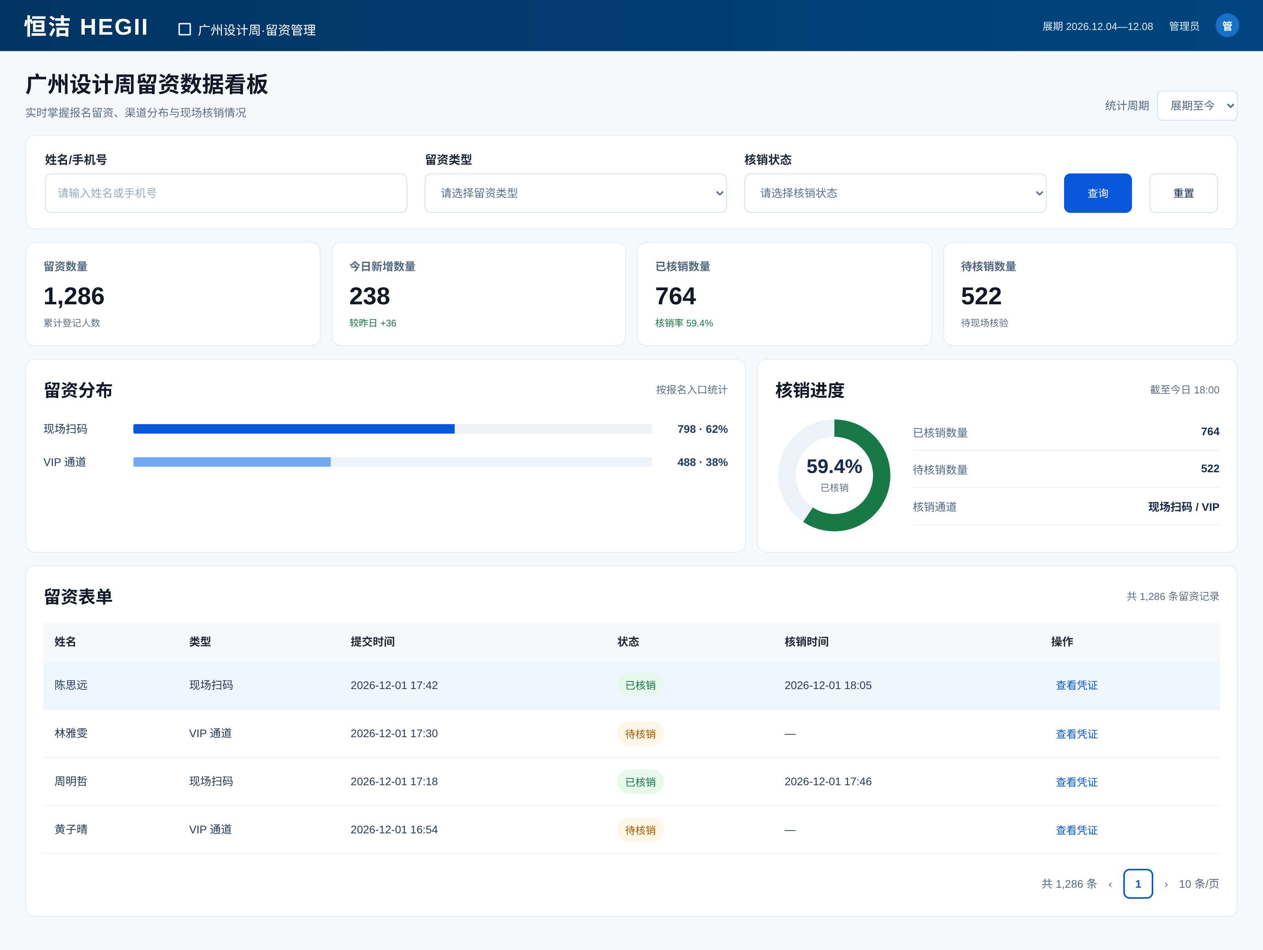
PC 端后台｜留资数据看板
展示内容
留资总量、今日新增、
已 / 待核销。
渠道分布、核销进度、
留资表单。
操作入口
姓名、渠道与状态筛选。
查询、重置、查看凭证。
恒洁 HEGII · 广州设计周
18
Notes:
最后一页为现有PC后台截图。概览和表格为静态示例；本次只更新名称与展期，未补齐实际后台数据和操作功能。

